Slide 1
21 февраля - международный день родного языка
«Язык - душа нации. Язык - это есть живая плоть идеи, чувства, мысли»
Л. Н. Толстой

Slide 2
Международный день родного языка отмечается ежегодно 21 февраля. Он был учрежден в 1999 году решением 30-й сессии Генеральной конференции ЮНЕСКО.
Празднуется с 2000 года.

Slide 3
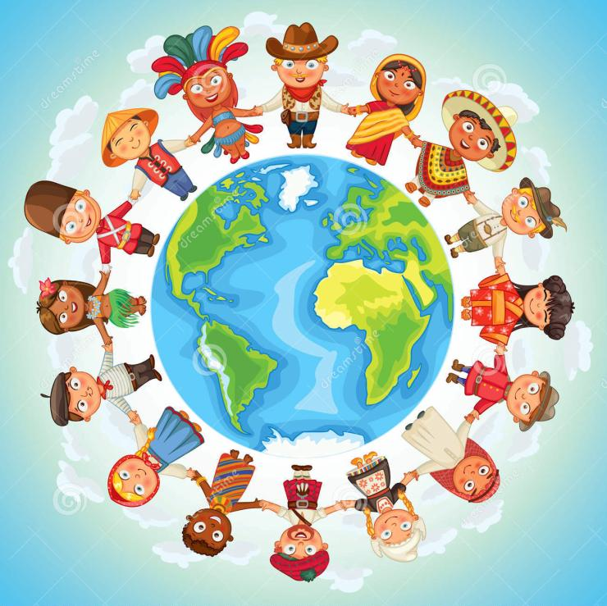
Каждый народ - это своя неповторимая культура, история, традиции, образ жизни. И, конечно же, язык. Сберечь его – очень важная задача.

Slide 4
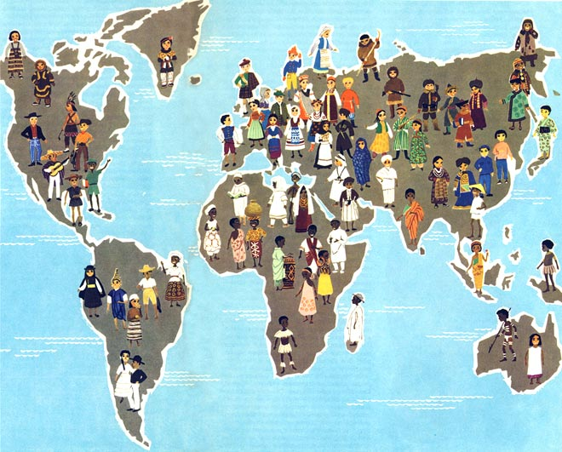
Без языка не существовал бы мир. Как рыба не может жить без воды, так человек не может существовать без языка. На языке мы думаем, общаемся, творим. В разных странах мира люди сегодня говорят на 6000 языках. А всегда ли это было так?

Slide 5
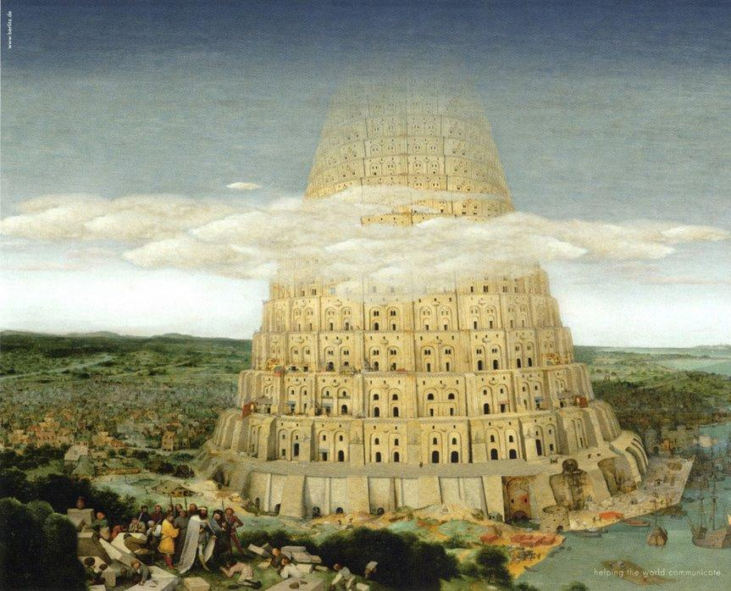
Библейская легенда
Согласно Библейскому преданию, после всемирного потопа все люди разговаривали на одном языке. Люди захотели построить в Вавилоне башню до самых небес как символ человеческого единства.

Slide 6
Не захотел Бог, чтобы люди добрались до неба, и В наказание за такое суетное и гордое предприятие он смешал их языки так, что они перестали понимать друг друга и поневоле должны были рассеяться, оставив недостроенному городу название «Вавилон», что значит «смешение». Вот эти события и называется «вавилонским столпотворением». Так произошли разные народы, говорящие на разных языках.

Slide 7
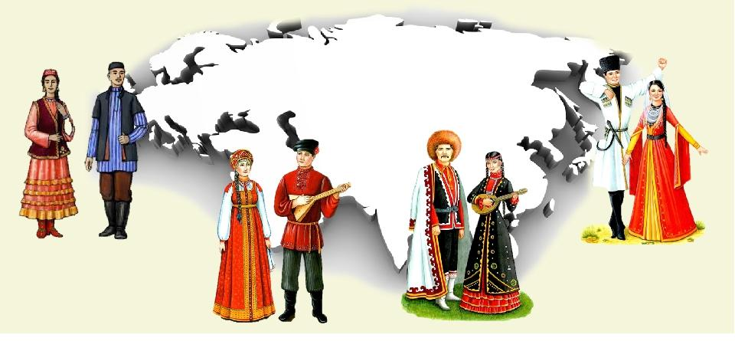
Россия - многонациональное государство. Каждая нация – это неповторимая культура, история, традиции и, конечно же, язык.
Более 130 языков звучат в нашей стране.

Slide 8
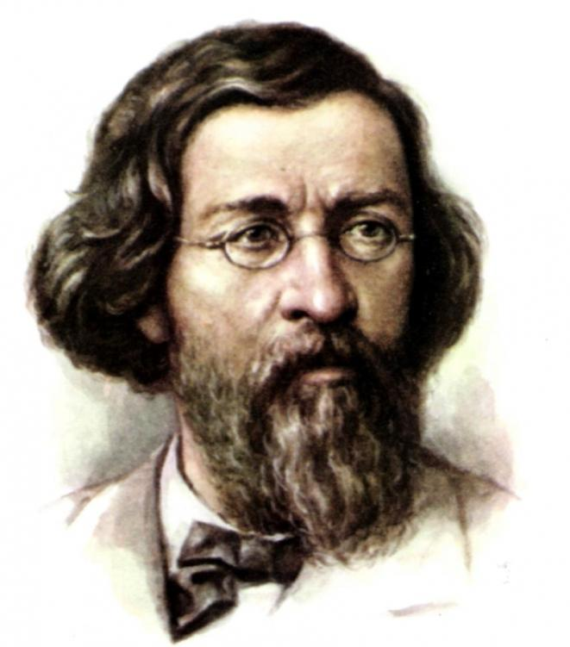
Знать свой язык обязан каждый
Н.Г. Чернышевский говорил «Изучать родной язык необходимо… чтобы уметь употреблять его для выражения своих мыслей».

Slide 9
Пословица – это краткое, мудрое изречение, которое имеет поучительный смысл и заключает в себе житейскую мудрость.
Пословицы не даром молвятся,
Без них прожить нельзя!
Они великие помощницы
И в жизни новые друзья.
Порой они нас наставляют,
Советы мудрые дают,
Порой чему-то поучают
И от беды нас берегут.

Slide 10
Дополни пословицу
Век живи - …
Крепкую дружбу топором …
Без труда …
Землю солнце красит , а человека - …
Нет друга – ищи, …
Человек без Родины, …
Поспешишь …
Язык мой - …
Семеро одного …
Хочешь есть калачи …
Делу время …
Друзья познаются в …
век учись
не разрубишь
не вытащишь и рыбку из пруда
труд
а нашёл береги
что соловей без песни
людей насмешишь
враг мой
не ждут
не сиди на печи
потехе час
беде

Slide 11
Крылатые выражения- попали в нашу речь из литературных источников, кратких цитат, образных выражений. Они придают нашей речи особую меткость и выразительность

Slide 12
Крылатые выражения
Во весь дух.
Сесть в лужу.
Прикусить язык.
Знать на зубок.
Оказаться у разбитого корыта.
В час по чайной ложке.
Водить за нос.
Зарубить на носу.
Чесать языком.
Делать из мухи слона.
Белая ворона.
За красивые глаза.
(быстро)
(быть обманутым).
(замолчать)
(выучить)
(остаться не с чем).
(медленно)
(обманывать)
(запомнить)
(болтать)
(преувеличивать)
(о лишнем человеке)
(бесплатно, даром, просто)

Slide 13
Слово – это удивительный дар, которым обладает только человек. В русском языке великое множество слов. Но сколько их? На этот вопрос не может утвердительно ответить не один специалист. Богатая разнообразная лексика русского языка собрана в словарях.
Словари – это сборники слов, расположенных в алфавитном порядке.

Slide 14
Весёлые вопросы
- Сколько гласных в корне слов: семья, сорока?
- Сколько горошин может войти в стакан?
- Может ли страус назвать себя птицей?
- Каким гребнем не расчешешь голову?
- Что самое первое мы делаем утром?
- Когда лошадь покупают, какая она бывает?
- Какой рукой лучше размешивать чай?

Slide 15
Веселые вопросы
- Что произошло 31 февраля?
- За чем во рту язык?
- Почему шапку покупают?
- Назовите имя первой женщины-лётчика?
- Без чего хлеб не испечёшь?
- У кого есть шляпа без головы, а нога без сапог?
- Чем заканчивается день и ночь?

Slide 16
Заповеди речевого этикета
1.Всегда знай, с какой целью и зачем говоришь.
2. Помни, что вежливость- основа речевого поведения.
3. Уважай собеседника, не перебивай его.
4. Если твой собеседник допускает речевые погрешности, старайся очень тактично помочь ему от них избавиться
5. Говори просто, четко, понятно.
6. Не думай, что, употребляя грубые слова, ты кажешься взрослее.
7. Употребляй только те слова, значение которых для тебя совершенно понятно.

Slide 17
В день родного языка
Мы станем ценить каждое слово,
Участь его была не легка,
Но мы сохраним наследие живое!
Прадеды наши и наши отцы
Нам передали красу неземную
Русского слова из русской души,
Что задевает всех нас за живое.
С праздником Вас, весь российский народ
Мы поздравляем и смело желаем
Освободиться от бренных забот.
И пусть страна зацветёт, процветает!

Slide 18
Спасибо за внимание

